Slide 1
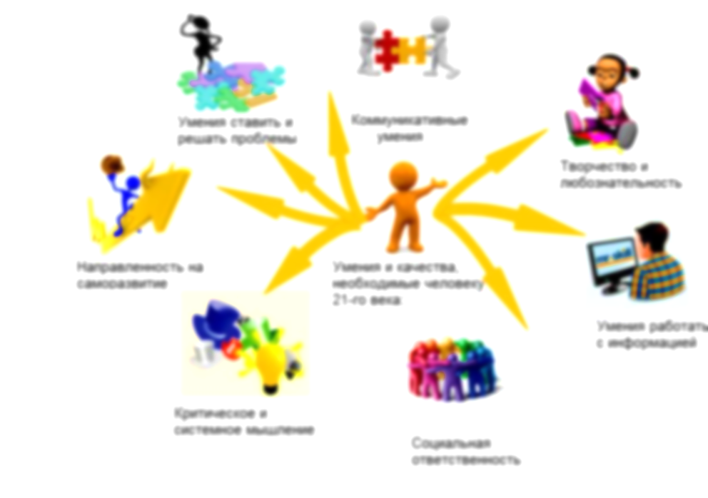
Web-аналитика
ДОПОЛНИТЕЛЬНАЯ ПРОФЕССИОНАЛЬНАЯ ПРОГРАММА ПЕРЕПОДГОТОВКИ

Slide 2
Цель и задачи программы
Программа нацелена на
формирование у слушателей понимания особенностей процессов измерения, сбора, анализа, представления и интерпретации информации о посетителях Web-сайтов с целью их улучшения и оптимизации.
Задачами программы являются:
освоение методов мониторинга посещаемости Web-сайтов, на основании данных которого определяется аудитория сайта и изучается поведение посетителей для принятия решений по развитию и расширению функциональных возможностей Web-ресурса;
рассмотреть качественные и количественные показатели Web-аналитики;
проанализировать особенности работы в системах сбора статистики и содержание Web-журналов, Web-маяков, счетчиков, анализаторов пакетов;
провести обзор систем Web-аналитики Яндекс.Метрика и Google Analitics;
изучить технологию построения отчетов в системах Web-аналитики, статистическую значимость показателей;
рассмотреть теоретические и практические аспекты оценки эффективности мероприятий интернет-маркетинга (SEO, рекламных кампаний).

Slide 3
По результатам освоения программы специалист будет
Знать:
Принципы адресации и методы взаимодействия в рамках сети Интернет; понятие контента и его жизненного цикла; общую технологию управления контентом; специфику статистических исследований в среде Интернет; методы использования интернет-статистики при социологических исследованиях; основные понятия метрической аналитики и основы проведения анализа посещаемости интернет ресурса; ключевые показатели эффективности сайта как информационной системы; принципы работы систем web-аналитики.
Уметь:
Определять слабые места в управлении интернет-ресурсом; собирать и проводить анализ поступающей информации о посетителях интернет-ресурсов; использовать программные средства для проведения этого анализа; использовать основные метрики для анализа сайта; использовать специализированные системы для выявления информационных потребностей пользователя сайта; использовать системы аналитики для формализации требований пользователей заказчика; интерпретировать аналитические данные.
Владеть:
Методами метрической аналитики и основами проведения анализа посещаемости интернет-ресурса; приемами статистических исследований в среде Интернет; навыками анализа и интерпретации информации о пользователях web-сайтов; навыками интерпретации данных web-аналитики для решения профессиональных задач.

Slide 4
Руководитель ДППП ИТ-профиля «Web-аналитика»
Буслаева Ольга Станиславовна, к.т.н., доцент кафедры ЦЭИТ ЮУрГу.
Федеральное государственное автономное образовательное учреждение высшего образования «Южно-Уральский государственный университет (национальный исследовательский университет)», ВШЭУ, ЦЭИТ.
Стаж работы в образовательных организациях высшего образования Российской Федерации с 1996 г. (28 лет)
Информация об участии в научно-исследовательских проектах и публикации по данной тематике:
Грант РФФИ «Моделирование и прогнозирование социально-экономических систем c помощью метода собственных состояний»;
Грант РФФИ «Разработка новых методов обнаружения и управления локальными ударными повреждениями авиационных конструкций из ПКМ»
Буслаева О.С., Руденко А.С. Автоматизация процессов бесконтактного определения геометрических показателей качества дорожного покрытия// Актуальные аспекты развития науки и общества в эпоху цифровой трансформации Сборник материалов II Международной научно-практической конференции. Москва, 2022, с. 126-135
Buslaeva O.S., Sapozhnikov, S.B., Bezmelnitsyn, A.V., Ignatova, A.V., Kudryavtsev, O.A. Thin Indicator Films to Assess the Residual Strength of a GFRP after a Local Contact Action //Mechanics of Composite Materials, 2021, 57(1), с. 47-56
Поллак Г.А., Палей А.Г., Буслаева О.С. Optimization of the Production Preparation Process by Simulation Modeling Method// Conference Manual ICMSOA 2021 The 3rd International Conference on Modeling, Simulation, Optimization and Algorithm
Буслаева О.С., Тыртышная Т.Д. Прогнозирование Объема Продаж Предприятия С Использованием Методики Отбора Признаков Scikit–Learn // Материалы I Всероссийской научно-практической конференции. Том Часть 2. Министерство науки и высшего образования Российской Федерации Южно-Уральский государственный университет Кафедра цифровой экономики и информационных технологий. 2022 Издательство: Издательский центр ЮУрГУ, с. 58-64
Серова В.С., Бунова Е.В., Буслаева О.С. Анализ математических методов предотвращения несанкционированных действий при совершении онлайн операций с использованием банковских карт // Актуальные проблемы управления, экономики и финансов в контексте глобальных вызовов. Сборник статей по материалам XXVI Национальной научно-практической конференции с международным участием. Челябинск, 2022. С. 38-45.

Slide 5
Авторы и преподаватели ДПП ИТ-профиля «Web-аналитика»
№ | ФИО | Должность | Опыт/стаж работы
1 | Зайцев А.В. | Руководитель отдела Web-разработок ЮУрГУ | 8 лет
2 | Сухинин С.С. | Аналитик, компания «Интерсвязь» | 8 лет
3 | Виноградов И.В. | Web-специалист. Первый Бит (юр. лицо ООО цифровые системы) | 8 лет
4 | Макаренко Я.В. | QA специалист ООО «Генплейс» | 4 года

Slide 6
Срок реализации программы - 9 месяцев. Очная форма обучения в группах с применением дистанционного формата.

Slide 7
Структура программы
Дисциплина | Цели и задачи | Краткое содержание
Введение в Web-аналитику | Целью программы является: Формирование представления о сущности Web-аналитики. Знакомство с терминологией, основных целей и задач а так же области применения в практической сфере. Задачи: формирование базовых знаний в сфере Web-аналитики и профессиональной деятельности по повышению эффективности работы Web-сервисов. | Рассматриваются области применения Web-аналитики с целью повышения эффективности работы Web-сервисов. Изучение типовых показателей Web-аналитики. Знакомство с основными направлениями применения Web-аналитики
Инструменты Web-аналитики | Цели: формирование теоретических знаний и практических умений в области основных инструментов Web-аналитики Задачи: формирование навыков работы с современными инструментами веб аналитики: Google Analytics, Яндекс.Метрика, ROIStat, Яндекс.Вебмастер, Google Search Console, Google Tag Manager,OWOX, Power BI | Рассматриваются принципы работы с современными инструментами Web- аналитики.
Методология Web-анализа | Цель: формирование представления о методах и подходах построения систем Web- аналитики, а также средствах и технологиях, на которых основываются системы Web- аналитики. Задачи: формирование компетенций для решения следующих профессиональных задач: - анализ и исследование существующих методов работы с данными, положенных в основу современных систем Web-аналитики; - анализ и исследование существующих методов и алгоритмов, положенных в основу современных систем Web-аналитики; - исследование подходов и архитектурных решений для построения систем Web аналитики | Алгоритм анализа эффективности сайта. Технический анализ сайта(по устройствам, браузерам, скорости загрузки). Анализ поведения пользователей на сайте(контент сайта, поиск по сайту, карта поведения). Использование тепловых карт (кликов,ссылок, скроллинга) и вебвизора для анализа сайта

Slide 8
Базы практики
ООО «Интерсвязь»
ООО «Компьютерная компания»
ООО "ЛАНИТ-Урал"
ООО «Первый бит»
Фирма «Кредо» и др.

Slide 9
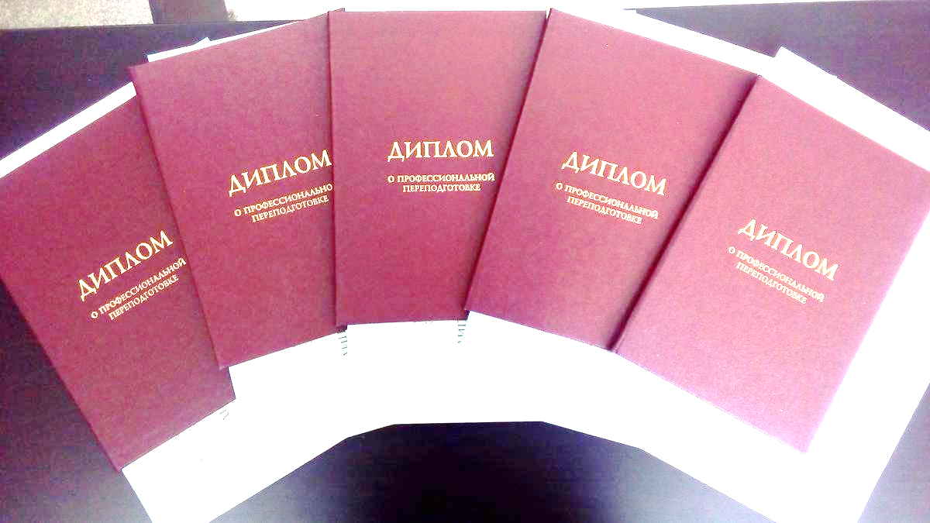
ИТОГОВАЯ АТТЕСТАЦИЯ
Итоговая аттестация по программе проводится в форме защиты итоговой аттестационной работы.
Работа проводится в сроки, предусмотренные учебным планом, графиком учебного процесса, графиком защиты итоговой аттестационной работы. Защита проводится в форме доклада.
С учетом требований программы результаты защиты выпускной квалификационной работы оцениваются по 4-х балльной системе («отлично», «хорошо», «удовлетворительно», «неудовлетворительно»).
Выдаваемый документ:
диплом о профессиональной переподготовке

Slide 10
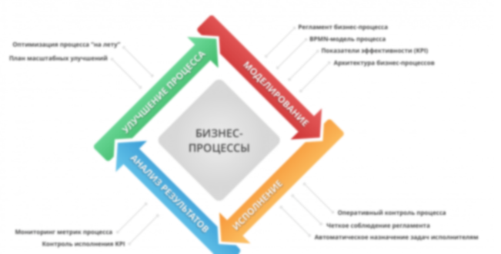
РЕЗЮМЕ и ПЕРСПЕКТИВЫ
Веб-аналитик (Web Analyst) анализирует данные, полученные с сервисов аналитики (самые популярные – «Яндекс.Метрика» и Google Analytics, но есть и много аналогов), с внутренних аналитических систем, чтобы отслеживать эффективность рекламы, качество трафика, поведение пользователей на сайте. Исходя из собранных данных, веб-аналитик может предложить способы повысить эффективность работы сайта: как увеличить его посещаемость, повысить конверсию, расширить базу подписчиков и др.
ИТ-специальность после окончания программы: Системный аналитик Web-систем, SEO-специалист
З/плата зависит от сферы, профессиональных умений и опыта работы.
от 100 тыс. руб..

